Slide 1
第2章 牛顿运动定律
2. 1 牛顿运动三定律
2. 2 力学中常见的几种力
2. 3 牛顿运动定律的应用
2. 4 牛顿运动定律的适用范围
范飞
南开大学现代光学研究所

Slide 2
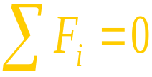
2.1 牛顿运动三定律
一. 牛顿第一定律
任何质点都保持静止或匀速直线运动状态，直到其它物体作用的力迫使它改变这种状态为止。
第一定律引进了二个重要概念
•
惯性 —— 质点不受力时保持静止或匀速直线运动状态的的性质,其大小用质量量度。
•
力 —— 使质点改变运动状态的原因
质点处于静止或匀速直线运动状态时：
( 静力学基本方程 )

Slide 3
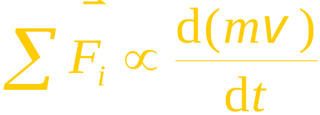
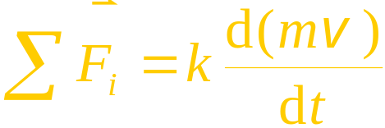
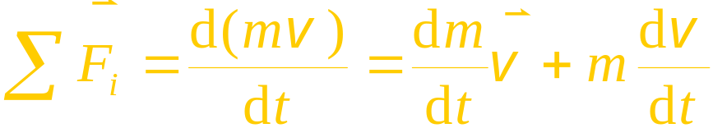
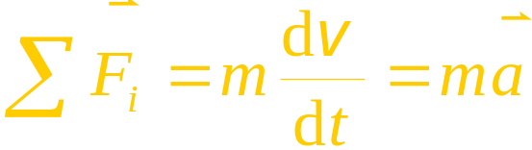
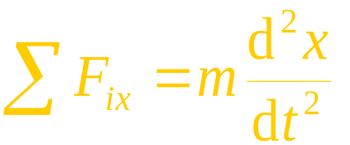
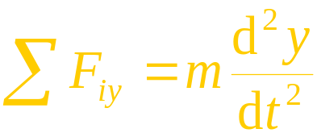
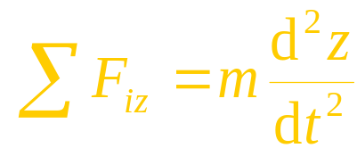
二. 牛顿第二定律
某时刻质点动量对时间的变化率正比与该时刻作用在质点上所有力的合力。
取适当的单位，使 k =1 ，则有
当物体的质量不随时间变化时
•
直角坐标系下为

Slide 4
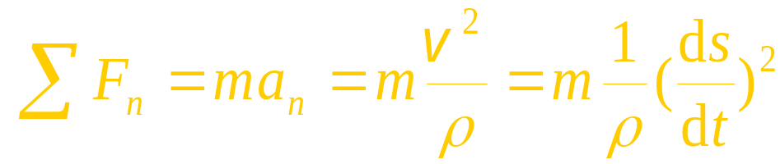
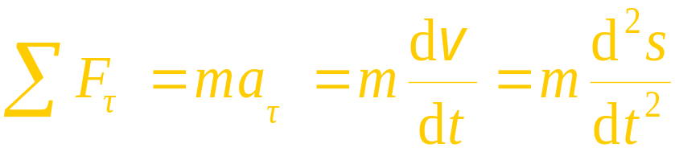
•
自然坐标下
讨论
(1) 第二定律只适用于质点的运动情况
(2) 以下两种情况下，质量不能当常量
•
物体在运动中质量有所增减,如火箭、雨滴问题。
•
高速（v > 10⁶ m/s ) 运动中,质量与运动速度相关,如相对论效应问题。

Slide 5



三. 牛顿第三定律
当物体 A 以力
作用于物体 B 时，物体 B 也同时以力
作用于物体 A 上，
和
总是大小相等，方向相反，
且在同一直线上。
第三定律揭示了力的两个性质
•
成对性 —— 物体之间的作用是相互的。
•
同时性 —— 相互作用之间是相互依存，同生同灭。
讨论
第三定律是关于力的定律，它适用于接触力。对于非接触的两个物体间的相互作用力，由于其相互作用以有限速度传播，存在延迟效应。

Slide 6




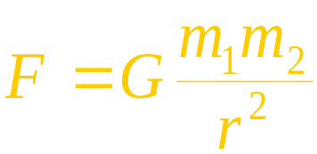

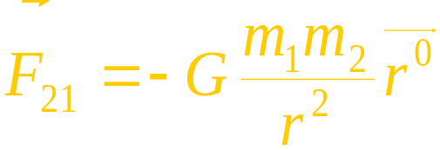
2.2 力学中常见的几种力
一. 万有引力
质量为 m₁、m₂ ，相距为 r 的两质点间的万有引力大小为
用矢量表示为
说明
(1) 依据万有引力定律定义的质量叫引力质量，常见的用天平称量物体的质量，实际上就是测引力质量；依据牛顿第二定律定义的质量叫惯性质量。实验表明：对同一物体来说，两种质量总是相等。

Slide 7
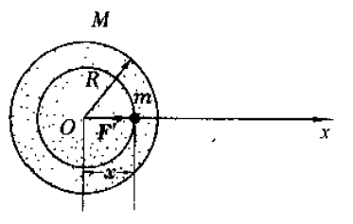
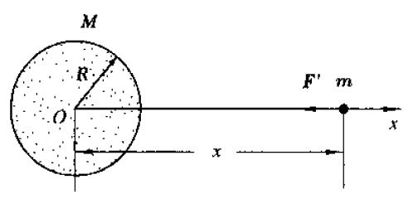

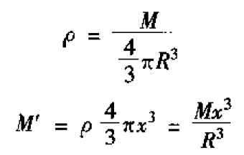

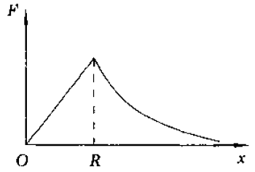

(2) 万有引力定律只直接适用于两质点间的相互作用
(3) 质量均匀分布的球体或质量分布是球对称的物体与一个质点相互作用的万有引力可以直接用万有引力公式来计算。

Slide 8







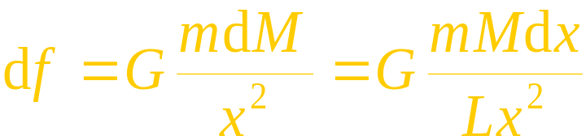
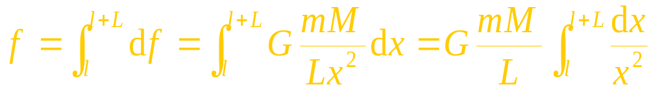
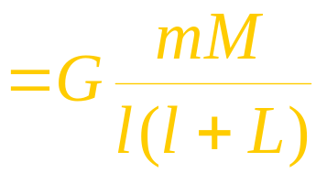
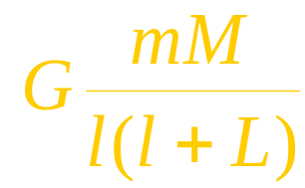
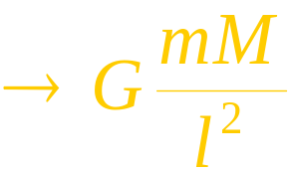
(4)一般物体与一个质点相互作用的万有引力是随位置变化的函数，则通过微积分的方法用万有引力定律来计算。
例
如图所示，一质点m 旁边放一长度为L 、质量为M 的杆，杆离质点近端距离为l 。
求
该系统的万有引力大小。
解
质点与质量元间的万有引力大小为
杆与质点间的万有引力大小为
当 l >>L 时

Slide 9
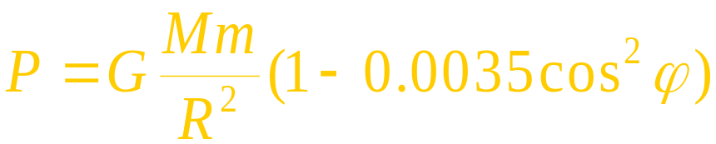




(5) 重力是地球对其表面附近物体万有引力的分力
设地球半经为R ，质量为M ，物体质量为m ，考虑地球自转后物体重力为
为物体所处的地理纬度角
二. 弹性力
无形变，无弹性力
•
当两宏观物体有接触且发生微小形变时，形变的物体对与它接触的物体会产生力的作用，这种力叫弹性力 。
•
在形变不超过一定限度内，弹簧的弹性力 遵从胡克定律
•
绳子在受到拉伸时，其内部也同样出现弹性张力。

Slide 10

三. 摩擦力
1. 静摩擦力
当两相互接触的物体彼此之间保持相对静止，且沿接触面有相对运动趋势时，在接触面之间会产生一对阻止上述运动趋势的力，称为静摩擦力。
说明
静摩擦力的大小随引起相对运动趋势的外力而变化。最大静摩擦力为 f_{max}=µ₀ N
( µ₀ 为最大静摩擦系数，N 为正压力)
2. 滑动摩擦力
两物体相互接触，并有相对滑动时，在两物体接触处出现的相互作用的摩擦力，称为滑动摩擦力。
( µ 为滑动摩擦系数)

Slide 11
2.3 牛顿运动定律的应用
动力学的典型问题大致可以归结为以下三类：
已知质点的运动情况，求其他物体施于该质点的作用力，即研究质点何以作这种运动；
已知其它物体施于这质点的作用力，求质点运动情况；
已知质点运动情况与所受力的某些方面，求质点运动情况与所受力的未知方面。

Slide 12
质点动力学问题的求解关键是力。牛顿运动定律指出，力使质点获得加速度。
而质点在各个瞬时的加速度（附以适当的初始条件）则完全确定了质点的运动情况，这是我们在质点运动学中已研究过的问题。
这样，力对质点运动情况的影响是通过加速度表现出来的。
因此，加速度这个物理量起着很重要的“桥梁”作用，它将牛顿运动定律与质点运动学结合起来，而牛顿运动定律与质点运动学知识相结合，就提供了解决各种各样质点动力学问题的原则依据。

Slide 13


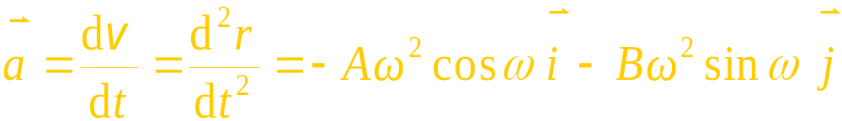


一. 微分问题
已知运动状态，求质点受到的合力
例
已知一物体的质量为 m , 运动方程为
求
物体受到的力
解
二 . 积分问题
已知质点受到的合力 ，求运动状态。

Slide 14
牛顿运动定律求解质点动力学问题的一般步骤：
选取研究对象 隔离法
分析受力和运动情况 画出受力分析图，明确受力的大小和方向是否改变，随哪个参量（位置、速度还是时间）变化
根据受力和运动情况建立坐标系，不要过多纠缠运动过程的细节
列方程求解 根据牛二定律写出研究对象的运动微分方程和其他约束性辅助方程。明确求解目标的函数关系，根据力随参量变化的关系进行必要的微分变量替换。根据始末条件，确定积分上下限，演算结果。
讨论和分析 分析结果的物理意义

Slide 15
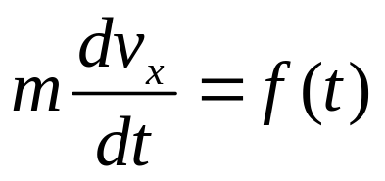
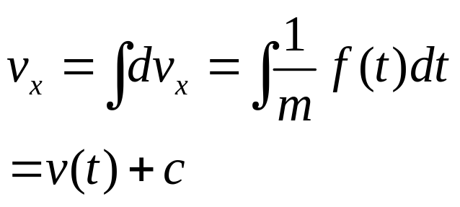
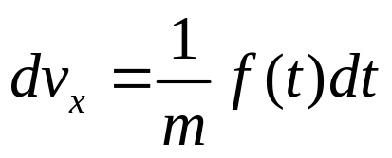
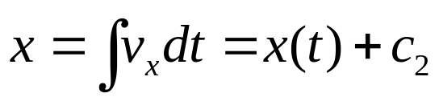
变力问题的处理方法（重点）
1. 力随时间变化：F＝f(t)
在直角坐标系下，以x方向为例，由牛顿第二定律：
且：t=t₀ 时，v_{x}=v₀ ；x=x₀
则： 直接积分得：
其中c由初条件确定。
由速度求积分可得到运动学方程：
其中c2由初条件确定。

Slide 16




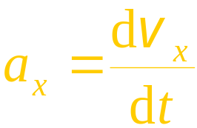
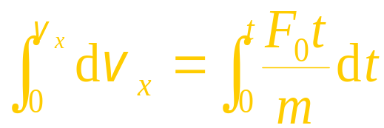
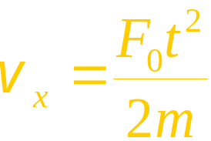
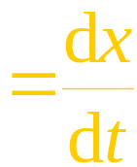
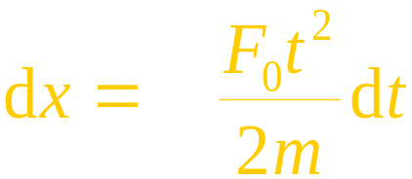
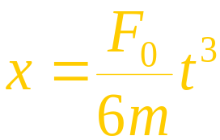
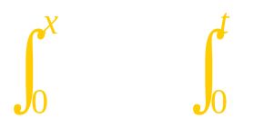


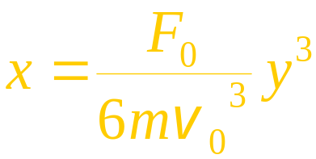
例
设一高速运动的带电粒子沿竖直方向以 v₀ 向上运动，从时刻 t = 0 开始粒子受到 F =F₀ t 水平力的作用，F₀ 为常量，粒子质量为 m 。
求
粒子的运动轨迹。
解
水平方向有
竖直方向有
运动轨迹为

Slide 17
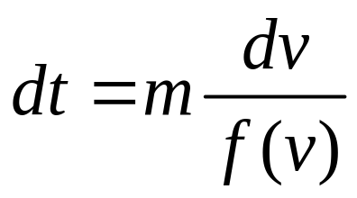
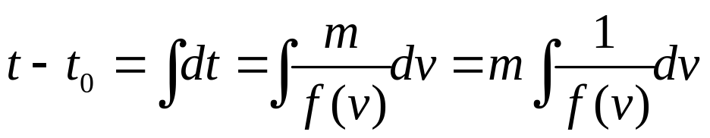
2. 力随速度变化：F＝f(v)
直角坐标系中，x方向 f(v)＝m dv ⁄ dt
经过移项可得：
等式两边同时积分得：
具体给出f=(v)的函数就可进行积分运算。

Slide 18
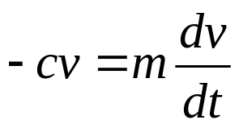
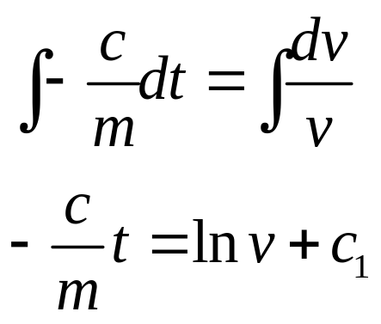
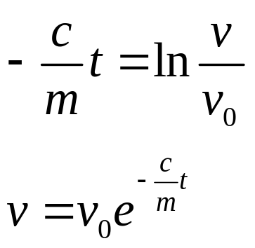
例题：（重点）
质量为m的物体以速度v₀投入粘性流体中，受到阻力f=－cv （c为常数）而减速，若物体不受其它力，求：物体的运动速度。
解：根据牛顿第二定律：
移项变换：
积分得：
由初条件定c₁：当t=0时，v=v₀
∴0=lnv₀+c₁ ∴ c₁＝-lnv₀

Slide 19
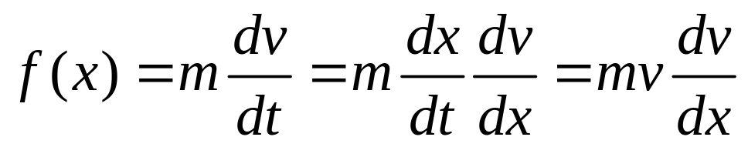
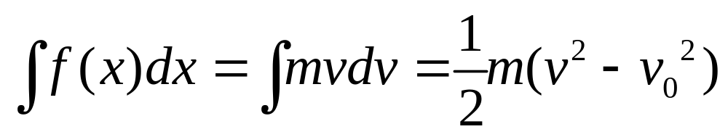
3. 力随位移变化：F＝f(x)
直角坐标系中，x方向：
经过移项可得：f(x)dx=mv dv
等式两边同时积分得：

Slide 20
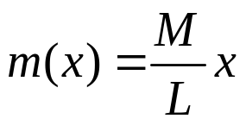
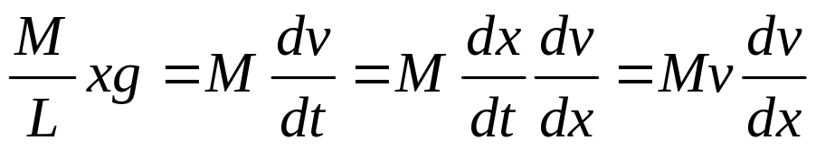
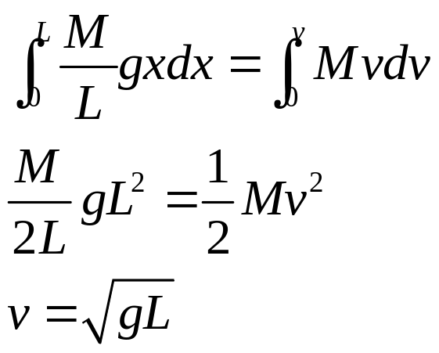
例题：（重点）
光滑的桌面上一质量为M，长为L的匀质链条，有极小一段被推出桌子边缘。
求：链条刚刚完全离开桌面时的速度。
解：链条所受的力F是个变力：F＝m(x)g
x
根据牛顿第二定律：
此题有没有其他解题思路？

Slide 21
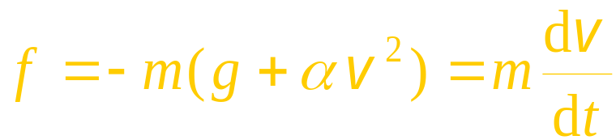
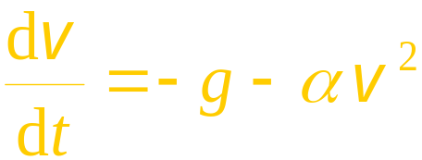
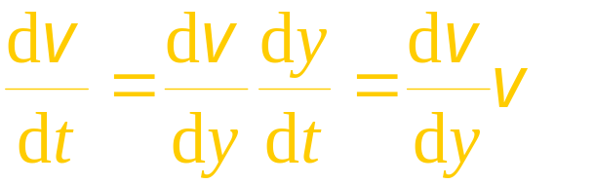
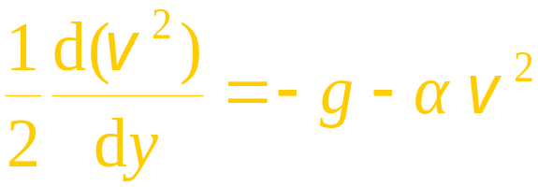
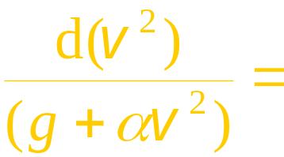






例
以初速度v₀ 竖直向上抛出一质量为m 的小球，小球除受重力外，还受一个大小为αmv ² 的粘滞阻力。
求
小球上升的最大高度。
解

Slide 22




万有引力定律求解动力学问题（教材P77-79）
书中例题2.10 第二宇宙速度

Slide 23


书中例题2.10 第二宇宙速度

Slide 24




变质量变力问题
书中例题P82，例2.14
长为L质量为M的均匀柔绳，盘绕在光滑的水平面上，从静止开始，以恒定加速度a竖直向上提绳，当提起的高度为l时
求:(1)作用在绳端力的大小是多少？(2)当以恒定速度v竖直向上提绳，当提起的高度为l时，作用在绳端力的大小又是多少？
解：随着绳子不断提升，被提起绳段的质量不断增大，是典型的变质量问题。这时牛顿第二定律应写成：
这是牛顿第二定律最 普适的写法。m和v都是变量，根据导数的运算法则：
被提起绳段的质量为：m=(M/L)y
被提起绳段受力为：F (提绳的力)；mg (重力)

Slide 25







根据牛顿第二定律：
上式中，v是未知量，由于加速度是常量：
将m的表示式代入得：
当y＝0时，v＝0，得到 c＝0， ∴ v²＝2ay
整理：dy/dt＝v; dv/dt＝a
若以恒定速度v向上提，a＝0，v为常量，则：
移项：

Slide 26









例
装沙子后总质量为M 的车由静止开始运动，运动过程中合外力始终为 f ，每秒漏沙量为 ρ 。
求
车运动的速度。
解
取车和沙子为研究对象，地面参考系如图，t = 0 时 v = 0
f
x

Slide 27


非质点问题的处理方法
书中例题 2.9（ p76 ）（非质点问题的处理方法）
试证明在圆柱形容器内，以匀角速度ω绕中心轴作匀速旋转的流体表面为旋转抛物面。
证明：这是一个典型的非质点问题。
处理非质点问题的方法：
在流体表面取一小的体元△m，
这一微小的体元可以看成质点。
分析小体元受力：
重力mg：垂直向下；
支持力N：液体的其它部分对小体元作用力的合力。
选坐标系：以容器中心与液面的焦点为原点，
选直角坐标系Oxy，如图

Slide 28



x方向：N sinθ=△mxω² （向心加速度a_{n}＝xω²）
y方向：N cosθ=△mg
两式相除得： ，运用导数的基本性质：tan θ＝dy/dx ，可得：
等式两边同时积分，y：0→y；x：0→x
得：
典型的抛物线方程。

Slide 29









2.4 牛顿运动定律的适用范围
一. 惯性系
乙
m
甲
地面参考系中的观察者甲：
有力
和加速度
即
——牛顿定律适用
运动车厢参考系中的观察者乙：
有力
无加速度
即
——牛顿定律不适用
结论：
牛顿第二定律不能同时适用于上述两种参考系
惯性系：牛顿运动定律适用的参照系

Slide 30
讨论
(1) 严格的惯性系是关于参照系的一种理想模型。大多数情况下，通常取地面参照系为惯性参照系。
(2) 相对于一惯性系作匀速直线运动的参照系都是惯性系。
二. 牛顿运动定律的适用范围
牛顿运动定律适用于宏观物体的低速运动。
说明
(1)
物体的高速运动遵循相对论力学的规律；微观粒子的运动遵循量子力学的规律。
(2)
牛顿力学是一般技术科学的理论基础和解决实际工程问题的重要依据和工具。

Slide 31








三. 惯性力
设 S ‘ 系( 非惯性系 ) 相对S 系( 惯性系 ) 平动，加速度为 。
质点 m 在S 系和S ' 系的加速度分别为
由伽俐略变换有
在S 系:
在S' 系：
引入虚拟力或惯性力
则
牛顿第二定律形式上成立
说明
(1)
惯性力是虚拟力，没有施力者，也没有反作用力。不满足牛顿第三定律。
(2)
惯性力的概念可推广到非平动的非惯性系。

Slide 32








例
质量分别为 m₁ 和 m₂ 的两物体用轻细绳相连接后，悬挂在一个固定在电梯内的定滑轮的两边。滑轮和绳的质量以及所有摩擦均不计。当电梯以 a₀=g/2 的加速度下降时。
求
m₁ 和 m₂ 的加速度和绳中的张力。
解
取电梯为参考系
O'
对m₁ 有
T
对m₂ 有
T
m₂g
m₁g

Slide 33












例
一光滑斜面固定在升降机的底板上，如图所示，当升降机以匀加速度a₀ 上升时，质量为m 的物体从斜面顶端开始下滑。
求
物体对斜面的压力和物体相对斜面的加速度。
解
方法（一）
取地面为参考系
设物体的加速度为
m
x 方向
y 方向
y
x

Slide 34






方法（二）
取升降机为参考系
y
惯性力
x
x 方向
y 方向

Slide 35


思考题：如图示系统置于以a =1/4 mg 的加速度上升的升降机内， A 、B 两物体质量相同均为m, A 所在的桌面是水平的，绳子和定滑轮质量均不计，若忽略滑轮和桌面上的摩擦，并不计空气阻力，则绳中张力为？
1/4 mg B. 5/8 mg
C. 5/4 mg D. 1/2 mg

Slide 36





作业：教材91页 2.20, 2.21
第3题图
第4题图

